Slide 1
Big Data / Data Engineering
DIMENSIONALITY REDUCTION: SVD Ứng dụng trên hệ thống phân tích cầu thủ FIFA23
Bài thuyết trình đồ án cuối kỳ Xây dựng pipeline Big Data bằng PySpark + Delta Lake, áp dụng SVD cho clustering, similarity và prediction.
Sinh viên: ........................................
MSSV: ........................................
Lớp: ........................................
GVHD: ........................................
Trường Đại học Thủ Dầu Một
1

Slide 2
NỘI DUNG TRÌNH BÀY
Agenda
1. Đặt vấn đề và mục tiêu nghiên cứu
2. Cơ sở lý thuyết: Dimensionality Reduction và SVD
3. Dữ liệu, công nghệ và kiến trúc hệ thống
4. Tiền xử lý dữ liệu theo mô hình Bronze – Silver – Gold
5. Kết quả thực nghiệm: clustering, similarity, prediction
6. Đánh giá, kết luận và hướng phát triển
Dữ liệu
10,003,590
dòng cầu thủ
SVD Clustering
87.0%
explained variance
Silhouette
0.4304
KMeans K=6
Prediction
R² = 0.8688
GBT trên SVD
RMSE
0.4899
value_log
2

Slide 3
ĐẶT VẤN ĐỀ VÀ MỤC TIÊU
Overview
Bối cảnh bài toán
Dữ liệu FIFA23 có quy mô rất lớn (~10 triệu dòng, ~5GB), nhiều thuộc tính kỹ năng và tài chính.
Dữ liệu có độ chiều cao, nhiều nhiễu và giá trị khuyết, gây khó khăn cho phân cụm và dự đoán.
Cần một phương pháp vừa giảm chiều, vừa giữ lại thông tin quan trọng để mô hình hóa hiệu quả.
Câu hỏi nghiên cứu
SVD có giúp rút gọn số chiều mà vẫn giữ được phần lớn thông tin hay không?
Sau giảm chiều, KMeans có tạo ra các nhóm cầu thủ mang ý nghĩa thực tế không?
Việc dùng SVD trước mô hình GBT có cho độ chính xác dự đoán giá trị cầu thủ tốt không?
Cosine Similarity trên không gian đặc trưng có hỗ trợ tìm cầu thủ tương tự hợp lý không?
Mục tiêu nghiên cứu
Xây dựng pipeline Big Data theo kiến trúc Bronze → Silver → Gold bằng PySpark và Delta Lake.
Ứng dụng SVD để giảm chiều cho hai hướng: phân cụm cầu thủ và dự đoán giá trị cầu thủ.
Khai thác thêm bài toán similarity để tìm các cầu thủ có phong cách chơi tương đồng.
3

Slide 4
CƠ SỞ LÝ THUYẾT
Theory
Dimensionality Reduction
Là quá trình biến đổi dữ liệu từ không gian nhiều chiều sang không gian ít chiều hơn.
Mục đích: giảm nhiễu, giảm dư thừa, tăng tốc mô hình và hỗ trợ trực quan hóa.
Trong đồ án này, giảm chiều được áp dụng trước KMeans và GBT.
Lý do chọn SVD
Giảm số chiều nhưng vẫn bảo toàn phần lớn phương sai dữ liệu.
Loại bỏ bớt nhiễu, hạn chế overfitting cho mô hình dự đoán.
Tạo không gian latent giúp phân cụm rõ hơn và trực quan hóa 2D/3D tốt hơn.
Trong Spark ML, PCA được triển khai dựa trên SVD nên có thể xem là tương đương trong pipeline này.
SVD (Singular Value Decomposition)
X ≈ Uₖ Σₖ Vₖᵀ
Giữ lại k thành phần mang nhiều thông tin nhất.
4

Slide 5
DỮ LIỆU VÀ CÔNG NGHỆ
Dataset & Stack
Thành phần | Thông tin
Dataset chính | FIFA23 Male Players + Male Teams
Quy mô dữ liệu | ~10.003.590 dòng cầu thủ; 385.055 dòng đội
Số cột players | 110 thuộc tính
Thuộc tính chính | overall, potential, value_eur, pace, shooting, passing, dribbling, defending, physic
Mục tiêu phân tích | Phân cụm phong cách chơi, tìm cầu thủ tương tự, dự đoán value_eur
Công nghệ | Vai trò
PySpark 3.5 | Xử lý dữ liệu phân tán
Delta Lake | Lưu trữ Bronze/Silver/Gold
Spark ML | SVD/PCA, KMeans, GBT
Pandas/Matplotlib/Plotly | Trực quan hóa
Google Drive | Lưu trữ dataset và model
Các đặc điểm dữ liệu nổi bật
Dữ liệu lớn, nhiều bản ghi lặp theo thời gian/cập nhật → phù hợp tiếp cận Big Data.
Một số cột kỹ năng có tỷ lệ khuyết khoảng 11.21%; cột value_eur và wage_eur cũng có missing nhẹ.
Biến giá trị cầu thủ phân bố lệch mạnh, do đó sử dụng value_log giúp ổn định hơn cho prediction.
5

Slide 6
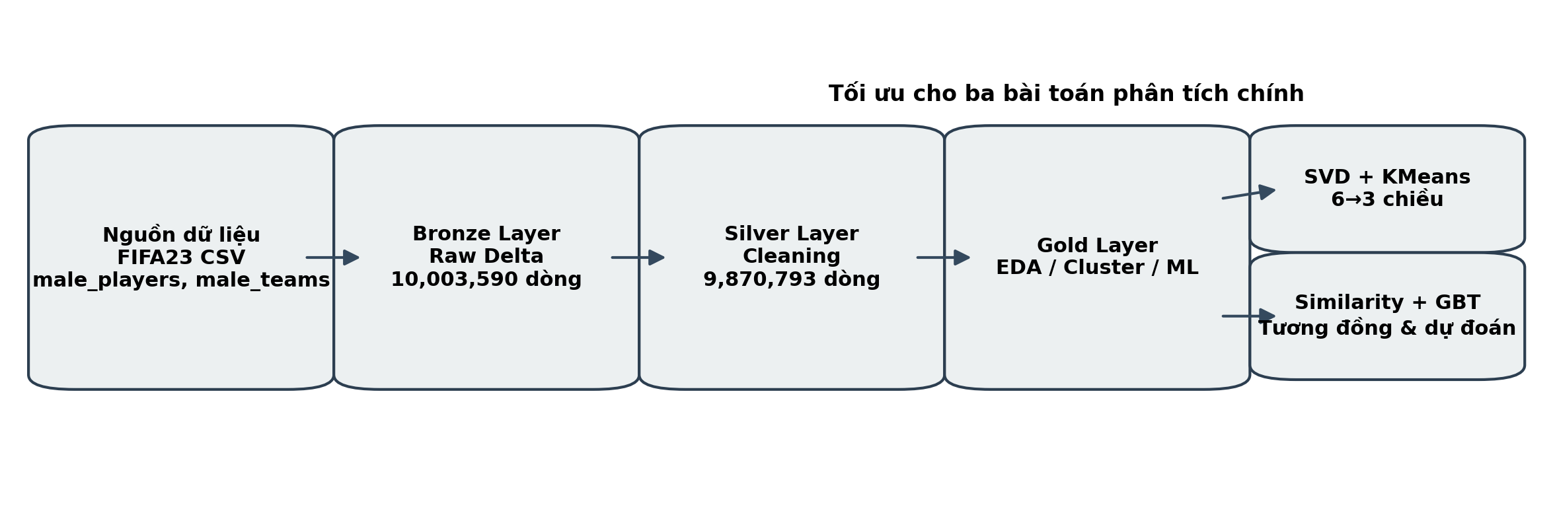
KIẾN TRÚC TỔNG THỂ HỆ THỐNG
Architecture
Pipeline gồm 3 tầng dữ liệu Bronze – Silver – Gold. Từ Gold, hệ thống triển khai 3 hướng phân tích chính: Clustering, Similarity và Prediction.
6

Slide 7
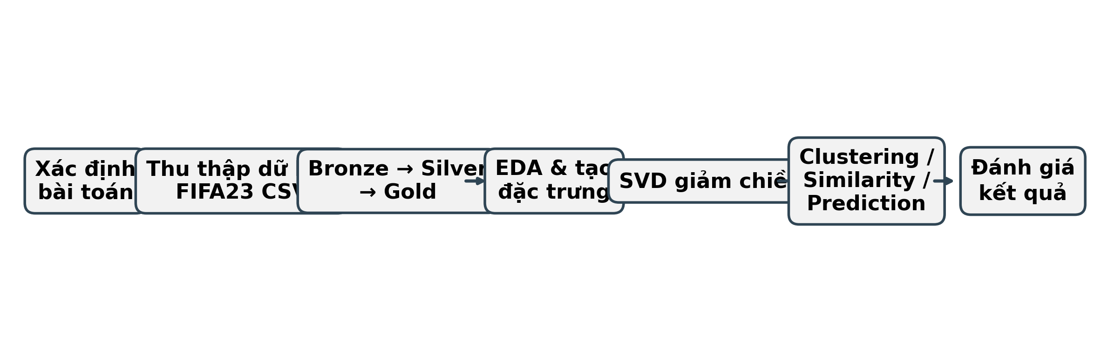
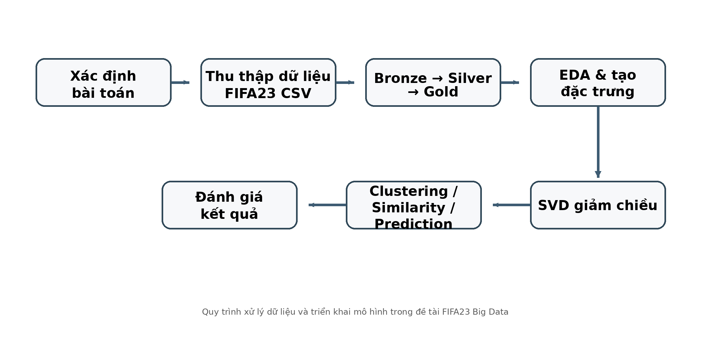
QUY TRÌNH NGHIÊN CỨU
Workflow
Quy trình nghiên cứu bắt đầu từ nạp dữ liệu thô, khám phá dữ liệu, làm sạch, xây dựng Gold datasets, áp dụng SVD, sau đó triển khai KMeans, Cosine Similarity và GBT để đánh giá hiệu quả.
Quy trình nghiên cứu đã được giãn khoảng cách giữa các bước để tăng độ rõ và dễ theo dõi khi trình chiếu.
7

Slide 8
TIỀN XỬ LÝ DỮ LIỆU THEO 3 TẦNG
Bronze • Silver • Gold
Tầng | Nội dung xử lý | Kết quả chính
Bronze | Đọc CSV gốc vào Spark, giữ nguyên dữ liệu thô, lưu Delta Lake. | Players: 10,003,590 dòng Teams: 385,055 dòng
Silver | Xóa dòng lỗi/null quan trọng, fix format “87+3”, ép kiểu, lọc outlier, điền median. | 9,870,793 dòng Loại 132,797 dòng (~1.3%)
Gold EDA | Tập dữ liệu gọn cho thống kê mô tả và trực quan hóa. | 27 cột key features
Gold Cluster | Tập đặc trưng phục vụ clustering và similarity. | 8,767,373 dòng
Gold ML | Tập đặc trưng cho dự đoán value_eur/value_log. | 8,767,373 dòng 10 features chính
Các quy tắc làm sạch tiêu biểu
Loại bỏ các bản ghi thiếu ID, overall hoặc giá trị không hợp lệ; xử lý trùng lặp theo cầu thủ.
Chuẩn hóa các cột rating dạng chuỗi như “87+3” thành số nguyên; ép kiểu dữ liệu để mô hình có thể học.
Điền median cho các cột numeric bị khuyết nhằm hạn chế ảnh hưởng của outlier.
8

Slide 9
KẾT QUẢ EDA VÀ NHẬN DIỆN DỮ LIỆU
EDA
Một số phát hiện nổi bật
Chỉ tiêu | Giá trị
Overall min / max | 35 / 94
Overall mean / std | 65.82 / 7.03
Missing skill cols | 11.21%
Missing value_eur | 1.33%
Missing wage_eur | 1.16%
Overall rating có giá trị min = 35, max = 94, mean = 65.82 và std = 7.03.
6 thuộc tính kỹ năng chính (pace, shooting, passing, dribbling, defending, physic) có tỷ lệ missing khoảng 11.21%.
value_eur missing khoảng 1.33%; wage_eur missing khoảng 1.16%.
Top cầu thủ giá trị cao nhất gồm: K. Mbappé, E. Haaland, Neymar Jr, H. Kane…
Ma trận tương quan cho thấy nhiều kỹ năng có quan hệ chặt chẽ, là cơ sở để áp dụng giảm chiều.
Ý nghĩa đối với mô hình
Dữ liệu có cấu trúc nhiều chiều và tồn tại tương quan đáng kể giữa các biến kỹ năng.
SVD phù hợp để nén thông tin, giảm dư thừa trước khi đưa vào clustering và prediction.
9

Slide 10
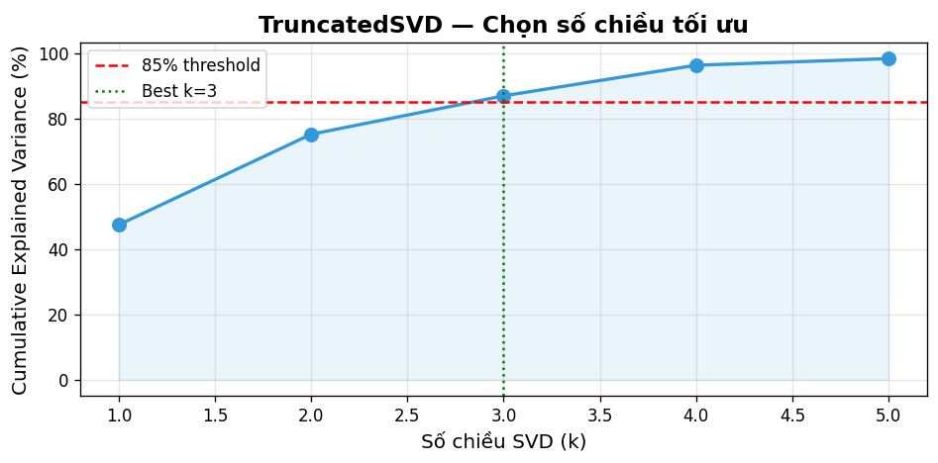
ÁP DỤNG SVD CHO PHÂN CỤM
SVD + KMeans
Pipeline phân cụm
Input: 6 kỹ năng chính = pace, shooting, passing, dribbling, defending, physic.
Bước 1: VectorAssembler → StandardScaler.
Bước 2: PCA/SVD giảm từ 6 chiều xuống 3 chiều.
Bước 3: KMeans với K = 6 trên không gian SVD.
Bước 4: Đánh giá bằng Silhouette Score.
Số chiều đầu vào
6
Số chiều SVD
3
Variance giữ lại
87.0%
Biểu đồ explained variance cho thấy k = 3 là số chiều đầu tiên đạt ngưỡng 85%. → Chọn 3 thành phần SVD, giữ lại 87.0% thông tin.
Kết luận: SVD giúp rút gọn mạnh số chiều nhưng vẫn bảo toàn phần lớn thông tin.
10

Slide 11
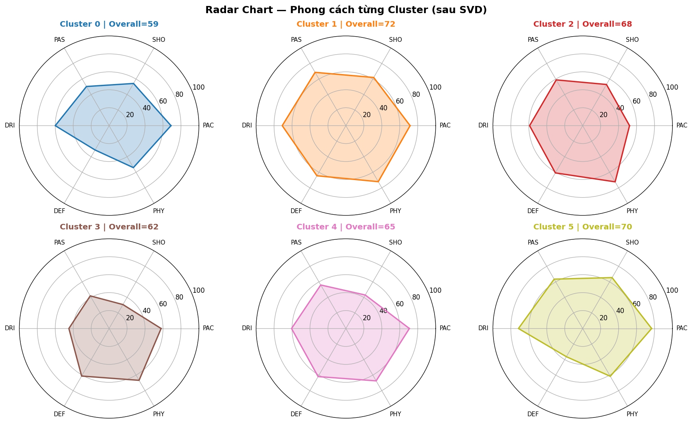
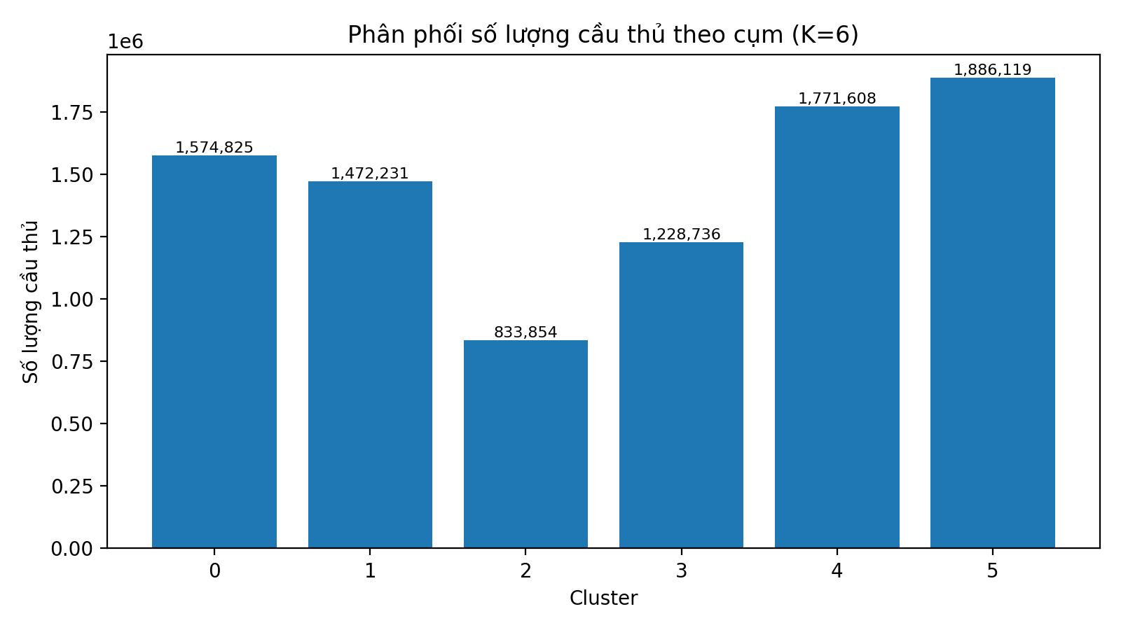
KẾT QUẢ PHÂN CỤM CẦU THỦ
Clustering Result
KMeans K
6
Silhouette
0.4304
Đánh giá
Tốt
Các cụm phân bố khá cân bằng và có thể phân tách trong không gian SVD 2D.
11

Slide 12
HỒ SƠ 6 CỤM CẦU THỦ
Cluster Profiles
Cụm | Đặc trưng mạnh | Đặc trưng yếu | Overall TB
0 | pace, dribbling | defending, passing | 59.1
1 | physic, pace | shooting, defending | 72.5
2 | physic, defending | pace, shooting | 67.7
3 | physic, defending | shooting, passing | 61.6
4 | pace, physic | shooting, passing | 65.0
5 | pace, dribbling | defending, physic | 69.7
Nhận xét
Các cụm phản ánh các phong cách chơi khác nhau như nhóm thiên tốc độ/rê bóng, nhóm thiên thể lực/phòng ngự, nhóm cân bằng.
Kết quả phân cụm có ý nghĩa thực tế, hỗ trợ scouting và phân tích chiến thuật cầu thủ.
12

Slide 13
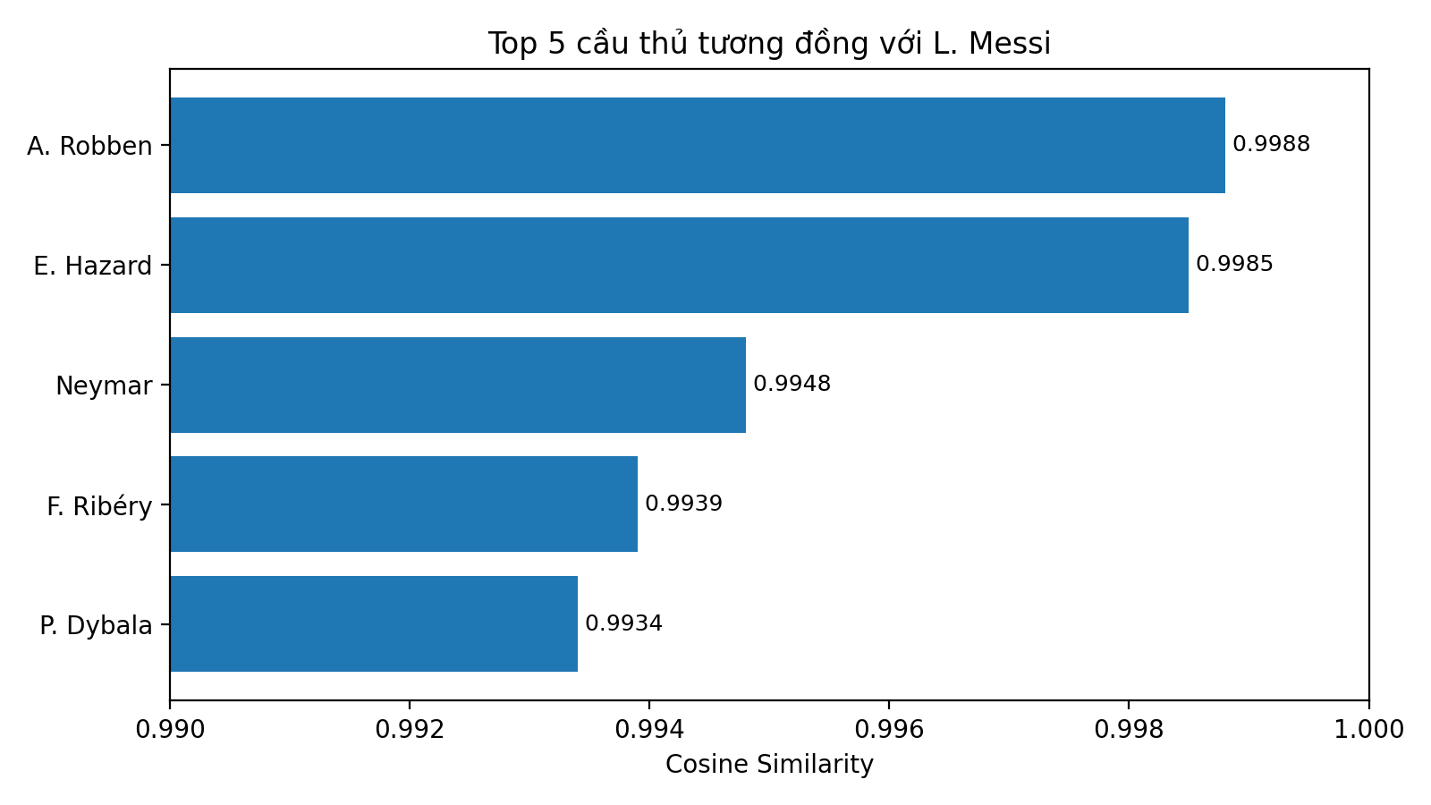
PLAYER SIMILARITY
Cosine Similarity
Cầu thủ | Similarity | Overall
A. Robben | 0.9988 | 90
E. Hazard | 0.9985 | 88
Neymar | 0.9948 | 92
F. Ribéry | 0.9939 | 88
P. Dybala | 0.9934 | 89
Ý nghĩa
Dùng Cosine Similarity trên vector kỹ năng đã chuẩn hóa.
Khi truy vấn L. Messi, hệ thống trả về các cầu thủ có phong cách tấn công/rê bóng rất gần thực tế.
Bài toán hữu ích cho scouting, gợi ý chuyển nhượng và so sánh cầu thủ.
13

Slide 14
DỰ ĐOÁN GIÁ TRỊ CẦU THỦ
SVD + GBT
Pipeline prediction
Kết quả mô hình GBT
Gold ML Features → VectorAssembler + StandardScaler → SVD (10 chiều → 8 chiều, giữ 98.1% variance) → GBT Regressor
SVD cho ML
8 chiều
giữ 98.1% variance
RMSE
0.4899
R²
0.8688
Mô hình giải thích được khoảng 86.9% biến động của giá trị cầu thủ.
Sai số RMSE trên value_log tương ứng exp(RMSE) ≈ 1.63x sai số nhân trung bình.
Kết quả cho thấy SVD giúp nén dữ liệu mà vẫn duy trì khả năng dự đoán tốt.
Biến đầu vào
age, potential, potential_gap, bmi
pace, shooting, passing, dribbling, defending, physic
14

Slide 15
BẢNG ĐÁNH GIÁ KẾT QUẢ
Evaluation
Tiêu chí | Kết quả | Đánh giá
Xây dựng pipeline Big Data | Hoàn thành Bronze – Silver – Gold bằng PySpark + Delta Lake | Đạt
Làm sạch dữ liệu | Loại 132,797 dòng lỗi; chuẩn hóa và xử lý missing/outlier | Đạt tốt
Giảm chiều cho clustering | 6 → 3 chiều, giữ 87.0% variance | Hiệu quả
Chất lượng phân cụm | KMeans K=6, Silhouette = 0.4304 | Tốt
Player similarity | Kết quả top cầu thủ tương đồng hợp lý với trực giác bóng đá | Tốt
Giảm chiều cho prediction | 10 → 8 chiều, giữ 98.1% variance | Hiệu quả
Độ chính xác dự đoán | GBT: RMSE = 0.4899; R² = 0.8688 | Tốt
Khả năng ứng dụng | Phục vụ scouting, phân tích phong cách chơi và định giá cầu thủ | Cao
Tổng thể, đồ án chứng minh rằng SVD là một kỹ thuật giảm chiều phù hợp trong bối cảnh Big Data, giúp cải thiện khả năng khai thác dữ liệu FIFA23 cho nhiều bài toán thực tế.
15

Slide 16
KẾT LUẬN VÀ HƯỚNG PHÁT TRIỂN
Conclusion
Kết luận
Đã xây dựng thành công hệ thống phân tích cầu thủ FIFA23 trên nền tảng Big Data.
SVD giúp rút gọn số chiều, bảo toàn phần lớn thông tin và hỗ trợ cả phân cụm lẫn dự đoán.
Kết quả clustering, similarity và prediction đều có ý nghĩa và khả năng ứng dụng cao.
Hướng phát triển
Mở rộng so sánh nhiều thuật toán giảm chiều và nhiều mô hình học máy hơn.
Khai thác dữ liệu theo mùa giải/câu lạc bộ/vị trí để xây dựng dashboard hoặc hệ gợi ý chuyển nhượng thông minh.
16

Slide 17
Q&A
XIN CẢM ƠN THẦY/CÔ ĐÃ LẮNG NGHE!
Em xin sẵn sàng trả lời câu hỏi và tiếp thu góp ý.
17

